Slide 1
PORTABLE ELECTROCARDIOGRAM
เครื่องมือวัดอัตราการเต้นของหัวใจแบบพกพา
อาจารย์ที่ปรึกษา
รศ.สมศักดิ์ มิตะถา
อ.เจริญ วงษ์ชุ่มเย็น
นำเสนอโดย
นายนันทรัตน์ ภูวราง รหัส 41014217

Slide 2
เหตุผลในการพัฒนาโครงงาน ?
เพื่อพัฒนาศักยภาพของเครื่องตรวจวัดคลื่นหัวใจ
เพื่อให้แพทย์สามารถวินิจฉัยโรคได้อย่างถูกต้อง
สามารถลดต้นทุนของอุปกรณ์ตรวจวัดคลื่นหัวใจได้
ทำให้บุคคลทั่วไปสามารถที่จะตรวจวัดและส่งให้แพทย์วินิจฉัยได้โดยไม่ต้องพึ่งการตรวจวัดแต่ที่โรงพยาบาลซึ่งมีราคาสูง

Slide 3
ความเป็นมาของโครงงาน
ค่าใช้จ่ายในการตรวจวัดมีราคาสูง
ไม่สามารถวินิจฉัยโรคได้อย่างถูกต้อง
ต้นทุนการนำเข้าของอุปกรณ์มีราคาสูง
ต้องการให้แสดงผลอัตราการเต้นของหัวใจในขณะทำกิจกรรมได้

Slide 4
ขอบเขตของโครงงาน
สร้างอุปกรณ์ตรวจวัดคลื่นหัวใจและแสดงอัตราการเต้นของหัวใจได้
สร้างอุปกรณ์ที่สามารถพกพาและแสดงผลข้อมูลได้
มีอุปกรณ์เก็บข้อมูลและสามารถนำข้อมูลมาใช้ได้
สามารถนำข้อมูลที่ได้มาทำการวินิจฉัยที่ คอมพิวเตอร์ได้

Slide 5
โครงงานนี้ประกอบด้วย
แบ่งงานต่างๆออกเป็นส่วนอุปกรณ์และส่วนโปรแกรม
  ส่วนอุปกรณ์
    อุปกรณ์ตรวจจับสัญญาณ
    อุปกรณ์ไมโครคอนโทรลเลอร์
  ส่วนโปรแกรม
    โปรแกรมการใช้งานไมโครคอนโทรลเลอร์
    โปรแกรมบนคอมพิวเตอร์ที่ใช้ติดต่อกับอุปกรณ์

Slide 6
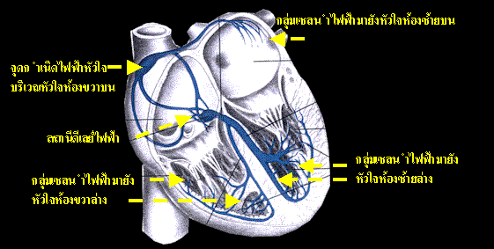
การเกิดคลื่นสัญญาณไฟฟ้าหัวใจ

Slide 7
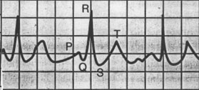
ลักษณะคลื่นสัญญาณไฟฟ้าของหัวใจ
เซลล์กล้ามเนื้อหัวใจมีแรงดันไฟฟ้าภายในเซลล์มีค่าเป็นลบมากกว่าแรงดันไฟฟ้าภายนอกเซลล์ประมาณ 90 mV
แรงดันไฟฟ้าที่ผิวหนังของคนเราจะมีค่าประมาณ 1 mV
กราฟที่ได้จากเครื่องตรวจวัด ECG จะมีลักษณะดังรูป

Slide 8
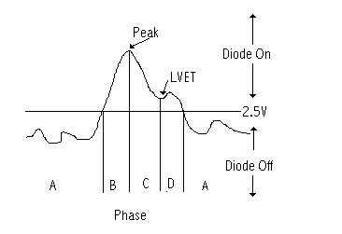
ลักษณะคลื่นสัญญาณไฟฟ้าของหัวใจ
ลักษณะคลื่นสัญญาณไฟฟ้าที่ได้จากการตรวจวัดแบบตรวจจับความหนาแน่นของเลือดจะมีลักษณะดังรูป

Slide 9
เปรียบเทียบสัญญาณของแต่ละวิธีตรวจจับ
ตรวจจับไฟฟ้า
ตรวจจับความหนาแน่น
ของเลือด

Slide 10
ลักษณะของอุปกรณ์ที่จัดทำขึ้น
มีอุปกรณ์ตรวจวัดคลื่นหัวใจ
มีจอแสดงผลแสดงอัตราการเต้นของหัวใจ
มีอุปกรณ์เก็บข้อมูลเพื่อเก็บข้อมูลของการเต้นหัวใจ
มีขนาดเล็กเพื่อการพกพา และมีน้ำหนักเบา

Slide 11
การทำงานของอุปกรณ์
ผู้ใช้
Portable
Electrocardiogram
อัตราการเต้น
ของหัวใจ

Slide 12
input
อุปกรณ์ตรวจจับ
Micro
Controller
สัญญาณ
output

Slide 13
อุปกรณ์ตรวจจับ
input
ส่วนตรวจจับ
วงจร
ขยายสัญญาณ
วงจร
ความถี่ต่ำผ่าน
วงจรเปรียบเทียบ
แรงดัน
สัญญาณดิจิตอล

Slide 14
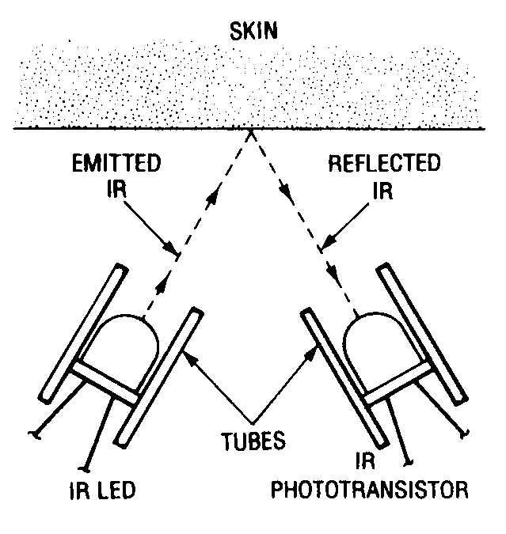
การทำงานของอุปกรณ์ตรวจจับความหนาแน่นของเลือด
รูปแสดงการทำงานของอุปกรณ์อินฟราเรดที่ใช้ในการตรวจจับ

Slide 15
อุปกรณ์ตรวจจับ
input
ส่วนตรวจจับ
วงจร
ขยายสัญญาณ
วงจร
ความถี่ต่ำผ่าน
วงจรเปรียบเทียบ
แรงดัน
สัญญาณดิจิตอล

Slide 16
input
อุปกรณ์ตรวจจับ
Micro
Controller
สัญญาณ
output

Slide 17
ไมโครคอนโทรลเลอร์
ส่วนแสดงผล
สัญญาณ
interrupt
MCS-51
หน่วยความจำ

Slide 18
เริ่มโปรแกรม
กำหนดพอร์ต
อนุกรม
เก็บข้อมูล
กำหนดความเร็ว
การส่งข้อมูล
นำข้อมูลมา
แสดงผล
จบโปรแกรม
มีข้อมูลรับเข้า
จากภายนอก 8051
ไม่ใช่
ใช่
ใช่
ส่งข้อมูลหมด
หรือไม่
รอรับข้อมูล
ไม่ใช่
อ่านข้อมูลใน
EEPROM
ส่งข้อมูลกลับไป
คอมพิวเตอร์

Slide 19
เริ่มโปรแกรม
กำหนด Timer=0
Timer = 60
หรือไม่?
เพิ่มค่า
Timer
ไม่ใช่
ใช่
เพิ่มค่า address
ของ EEPROM
นำข้อมูลปัจจุบัน
เขียนบน EEPROM

Slide 20
ไมโครคอนโทรลเลอร์
ส่วนแสดงผล
สัญญาณ
interrupt
MCS-51
หน่วยความจำ

Slide 21
รูปแบบการเก็บข้อมูล
เก็บข้อมูลทุกๆ 1 นาที
ขนาดหน่วยความจำ 32 kB สามารถเก็บข้อมูลได้นาน 22 วัน
แบตเตอรี่สามารถใช้งานได้นานประมาณ 7 วัน
การเก็บข้อมูลจะเก็บข้อมูลของการเต้นของหัวใจในขณะนั้น ซึ่งทำการเก็บทุกๆ 1 นาที

Slide 22
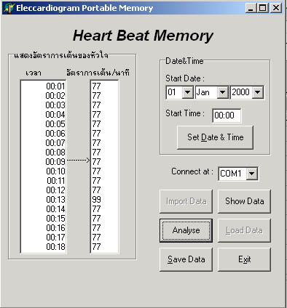
โปรแกรมบนคอมพิวเตอร์

Slide 23
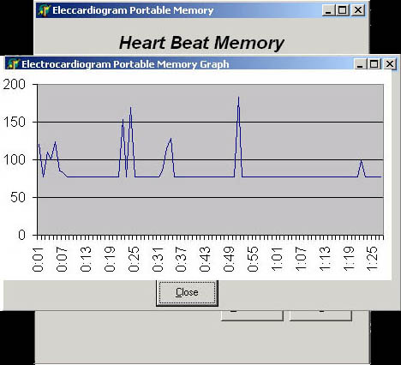

Slide 24
สรุปการทำงานของอุปกรณ์
ประสิทธิภาพการทำงานของอุปกรณ์
  ความแม่นยำของการตรวจวัด
  ความยากง่ายในการใช้งาน
ต้นทุนของอุปกรณ์ที่นำมาจัดทำโครงงานโดยรวมแล้วมีราคาต่ำกว่าท้องตลาด (ประมาณ 1800 บาท)

Slide 25
ปัญหาและอุปสรรค
สัญญาณรบกวน
หาซื้ออุปกรณ์ค่อนข้างยากและสิ้นเปลืองอุปกรณ์ตรวจจับ
วิธีตรวจจับไฟฟ้ามีกระแสไหลเข้าสู่ตัวผู้ทดสอบ
การหามุมตรวจจับสัญญาณค่อนข้างยากและมีปัญหากับอุปกรณ์ไม่ทำงานและได้ข้อมูลที่ไม่ตรงความต้องการ

Slide 26
การนำไปพัฒนาในอนาคต
พัฒนาวงจรส่วนตรวจจับสัญญาณให้มีประสิทธิภาพดีขึ้น
เปลี่ยนจอ LCD ให้มีขนาดเล็กลง
พัฒนาให้มีขนาดเล็กลงกว่านี้เพื่อสะดวกในการพกพา
เปลี่ยนแปลงบรรจุภัณฑ์ให้มีขนาดกะทัดรัดและสวยงาม

Slide 27
THE END...

Slide 28
ความปลอดภัยของผู้ใช้กับอุปกรณ์อิเล็กโทรนิกส์
กระแสไฟไหลเข้าสู่ร่างกาย
  ไมโครช็อค กระแสไฟไหลผ่านร่างกายเข้าสู่กล้ามเนื้อโดยตรง
  มาโครช็อค กระแสไฟไหลผ่านร่างกายผ่านผิวหนัง

